Slide 1
Descripción de los riesgos en el seguro agrícola y sintomatología en los cultivos
La Paz, Bolivia. Octubre 2012
Notes:
1

Slide 2
Objetivo
Los participantes obtendrán la información necesaria para distinguir los diferentes tipos de riesgos que afectan a los cultivos, en función de los efectos que producen.

Slide 3
Descripción de los riesgos
Por su naturaleza:
Riesgos relacionados con humedad:
  Sequía.
  Exceso de humedad.
  Inundación.
  Falta de piso para cosechar.
  Granizo.
Riesgos relacionados con temperatura:
  Heladas.
  Bajas temperaturas.
  Onda cálida.
Riesgos biológicos:
  Plagas y depredadores.
  Enfermedades.
Notes:
3

Slide 4
Descripción de los riesgos
Por su naturaleza:
Riesgos relacionados con vientos:
  Huracán, ciclón, tornado, tromba o vientos fuertes.
Riesgos relacionados con la siembra y nacencia:
  Imposibilidad de realizar la siembra.
  No nacencia.
  Taponamiento.
Notes:
4

Slide 5
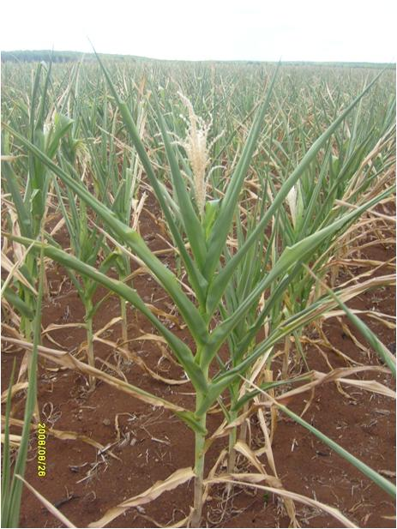
Sintomatología
Sequía.-
Insuficiente precipitación pluvial en cultivos
de temporal.
Efectos causados:
Raquitismo.
Achaparramiento.
Enrollamiento foliar.
Deshidratación.
Marchitez permanente.
Secamiento de los órganos reproductores.
Polinización irregular.
Afectación en la formación del embrión.
Desecación de frutos o muerte de la planta.
Notes:
5

Slide 6
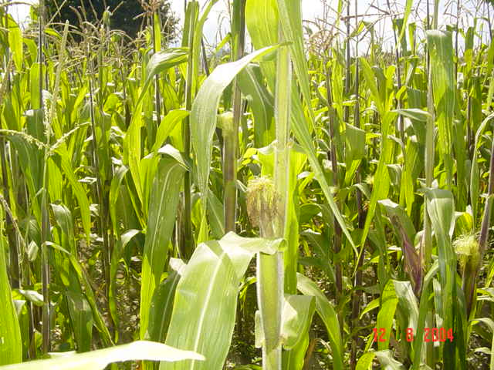
Sintomatología
Exceso de Humedad.-
Elevación de los niveles de humedad en el suelo causados por fenómenos meteorológicos, que alcance su punto de saturación sin que se acumule una lámina de agua superficial visible.
Efectos causados:
Clorosis de hojas y tallos.
Marchitez.
Disminución en el crecimiento.
Pudrición de raíces.
Pudrición basal y/o ascendente en el
tallo.
Muerte de planta.
Pudrición, desprendimiento y/o
rajadura de los frutos
Germinación de grano.
Notes:
6

Slide 7
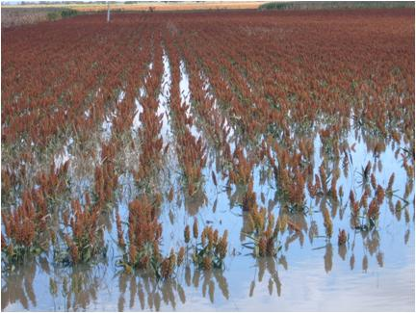
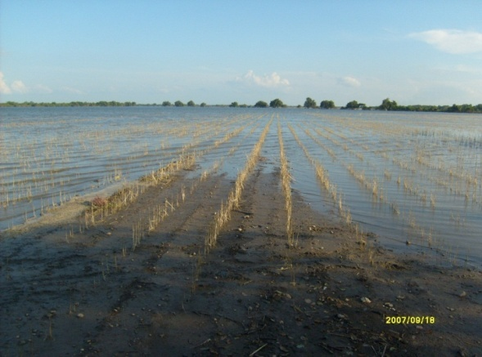
Sintomatología
Inundación.-
Cubrimiento temporal del suelo por una lámina visible de agua proveniente de lluvia o por desbordamiento y/o rotura de cuerpos para la conducción o almacenamiento de agua.
Efectos causados:
Clorosis de hojas y tallo.
Marchitez.
Desarraigo y arrastre de plantas.
Pudrición de raíces.
Pudrición basal y/o ascendente en el tallo.
Muerte de la planta.
Pudrición, desprendimiento y/o rajadura de frutos.
Notes:
7

Slide 8
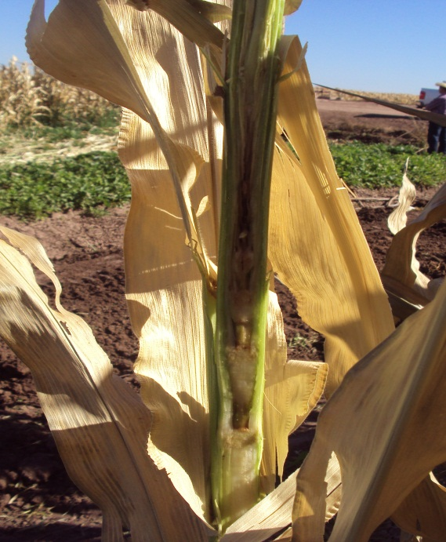
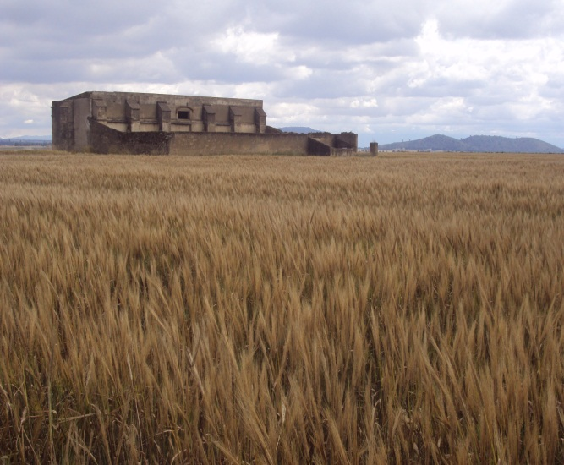
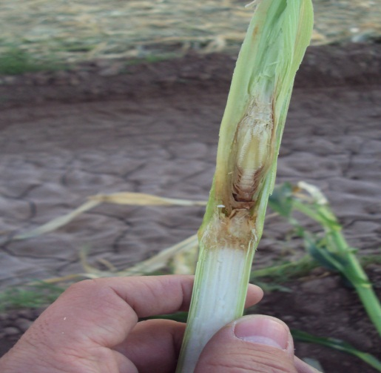
Sintomatología
Helada.-
Temperaturas iguales o menores al punto de congelación del agua.
Efectos causados:
Muerte celular.
Marchitez.
Hojas con puntas y bordes deshidratados.
Órganos reproductores deshidratados.
Granos chupados.
Flacidez de frutos.
Muerte de la planta.
Notes:
8

Slide 9
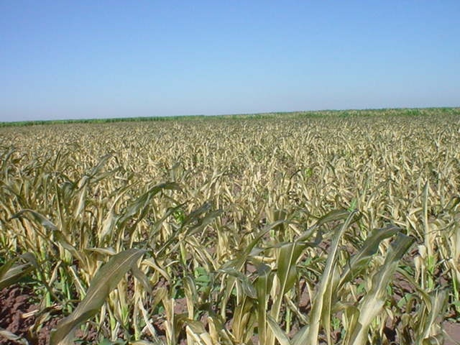
Sintomatología
Bajas temperaturas.-
Temperatura con o sin viento, inferior a la mínima tolerada por el cultivo y superior a la temperatura de congelación del agua.
Efectos causados:
Deshidratación de follaje.
Secamiento de órganos florales.
Notes:
9

Slide 10
Sintomatología
Bajas temperaturas.-
Las variedades y especies de plantas, difieren considerablemente en su habilidad para soportar temperaturas bajas.
Los cultivos de jitomate y chile son muy susceptibles a bajas temperaturas, mientras que la lechuga, cebada, trigo y chíncharo son muy tolerantes.
Temperatura (°C ) requerida por los siguientes cultivos.
Cultivo | Mínimo letal | Mínimo umbral | Óptima
Trigo | -9 | 5 | 25 - 31
Cebada | -8 | 0 | 25 - 31
Sorgo | -6 | 1 | 27 - 29
Maíz | 0.5 | 10 | 15 - 35
Papa | -2 | -2 | 17
Jitomate | 0 | 14 | 18 - 24
Notes:
10

Slide 11
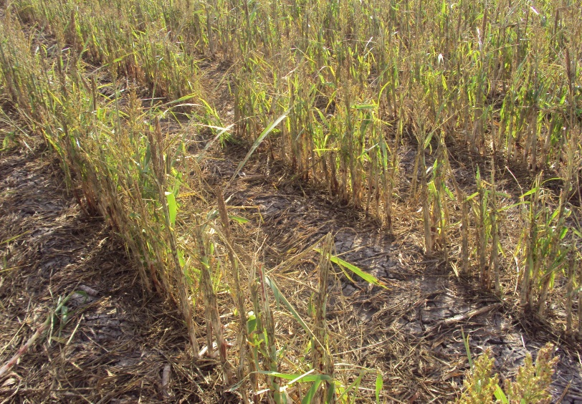
Sintomatología
Granizo.-
Acción de precipitación atmosférica de agua en estado sólido de forma irregular
Efectos causados:
Desgarramiento de hojas y/o defoliación.
Caída parcial o total de órganos florales.
Necrosis.
Muerte de meristemo.
Lesiones en fruto (cicatrices, manchas).
Notes:
11

Slide 12
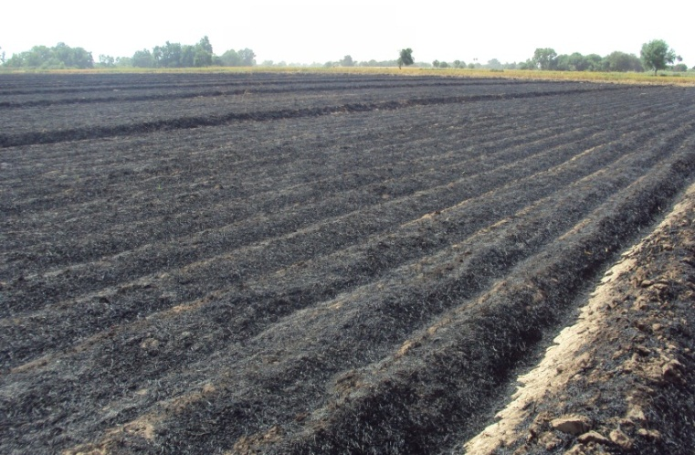
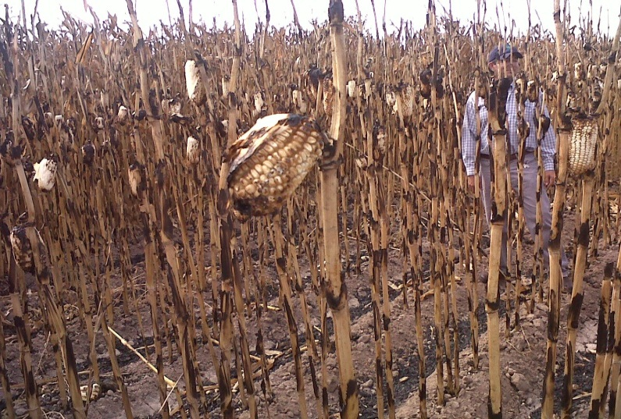
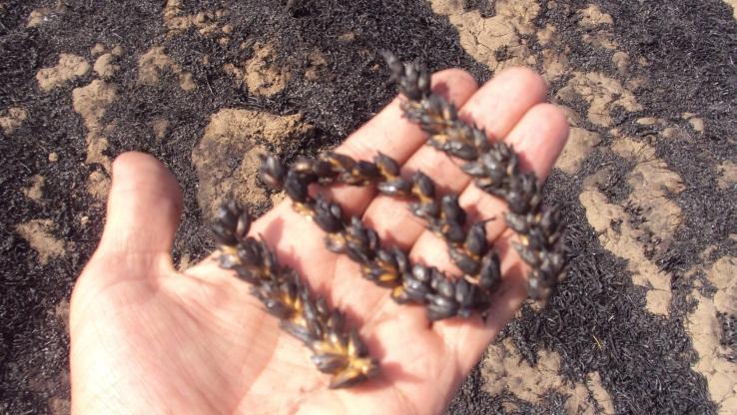
Sintomatología
Incendio.-
La acción del fuego originado accidentalmente, incluyendo el rayo.
Efectos causados:
Quemaduras a la planta.
Frutos y/o granos carbonizados.
Notes:
12

Slide 13
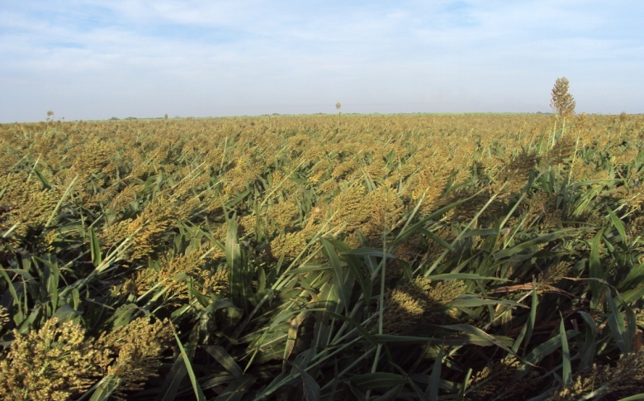
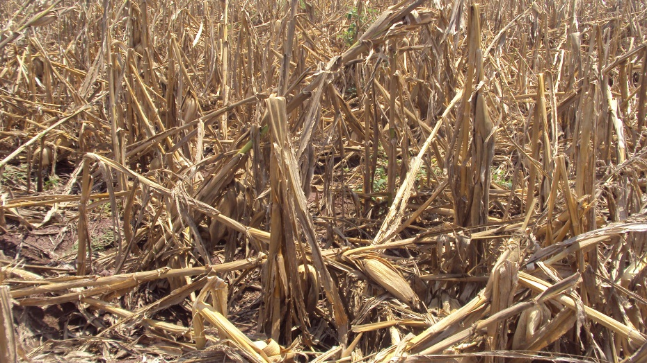
Sintomatología
Huracán, ciclón o vientos fuertes.-
Acción del viento que puede estar acompañado con lluvia.
Efectos causados:
Desprendimiento de flores y frutos.
Deshidratación, principalmente en órganos florales.
Acame de plantas.
Fractura de tallos y desarraigo.
Notes:
13

Slide 14
Sintomatología
Huracán, ciclón o vientos fuertes.-
El daño en las plantas se manifiesta, según la especie, etapa fenológica, estructura, altura; así como velocidad, duración y frecuencia del viento.
Escala internacional SAFFIR-SIMPSON
Categoría |  | Velocidad Km/h
Depresión tropical |  | Hasta 60 Km
Tormenta tropical |  | 61 - 118
Huracán categoría 1 |  | 119 - 153
Huracán categoría 2 |  | 154 - 177
Huracán categoría 3 |  | 178 - 209
Huracán categoría 4 |  | 210 - 249
Huracán categoría 5 |  | Mayor a 250
Notes:
14

Slide 15
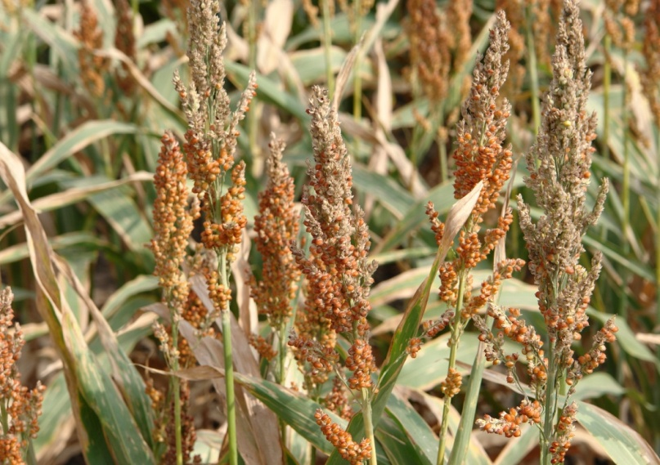
Sintomatología
Onda cálida.-
La acción de la temperatura superior a la tolerable por el cultivo.
Efectos causados:
Evaporación excesiva.
Raquitismo.
Achaparramiento.
Enrollamiento foliar.
Deshidratación.
Marchitez permanente.
Secamiento de los órganos reproductivos.
Polinización irregular.
Afectación en la formación del embrión.
Desecación de frutos o muerte
de la planta.
Notes:
15

Slide 16
Sintomatología
Temperatura (°C ) requerida por los siguientes cultivos.
Cultivo | Óptima | Mínimo umbral | Mínimo letal
Sorgo | 27 - 29 | 44 | 49
Maíz | 15 - 35 | 41 | 42
Frijol | 18 - 27 | 2 | 38
Trigo | 25 - 31 | 37
Cebada | 25 - 31 | 37
Papa | 17 | 26 | 29
Notes:
16

Slide 17
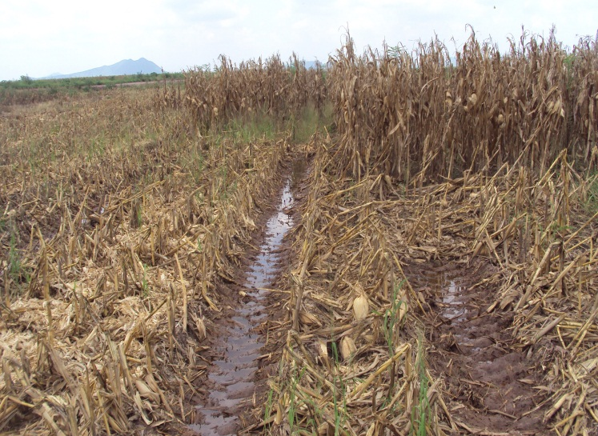
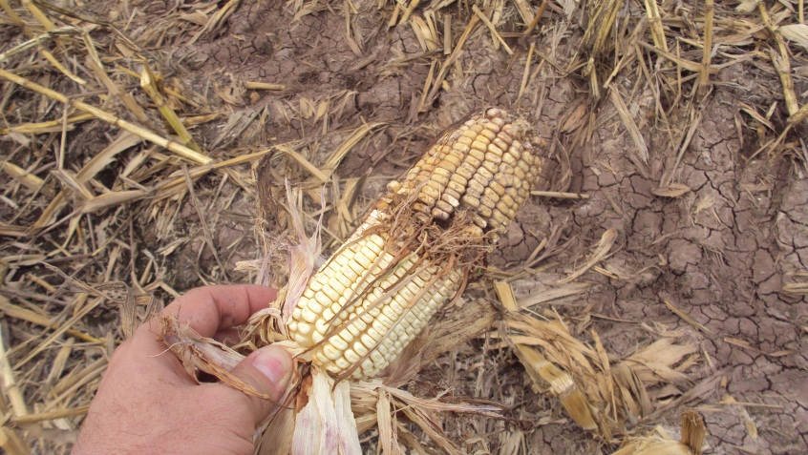
Sintomatología
Falta de piso para cosechar.-
Imposibilidad de realizar la recolección oportuna de la cosecha por inconsistencia del terreno provocado por exceso de lluvia.
Efectos causados:
Caída de fruto.
Pudrición y manchado.
Germinación de grano.
Notes:
17

Slide 18
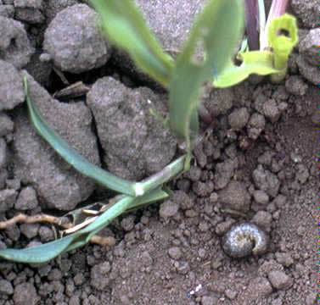
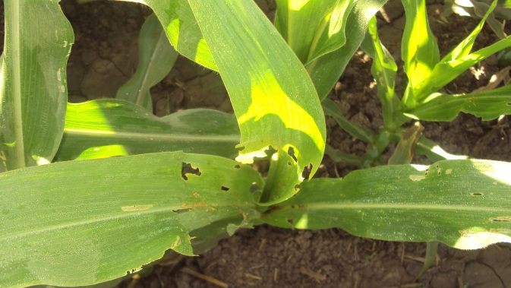
Sintomatología
Plagas y depredadores.
La acción de insectos, ácaros, aves y roedores.
El daño puede ser mecánico por ataque directo y oviposición, o el deposito de residuos indeseables e inyección de substancias toxicas.
Efectos causados:
Destrucción de la semilla.
Lesiones y pudrición de la raíz.
Amarillamiento, achaparramiento y marchitez.
Destrucción, caída y pudrición de hojas, flores y frutos.
Destrucción del grano.
Transmisión de enfermedades.
Debilitamiento o muerte de la planta.
Notes:
18

Slide 19
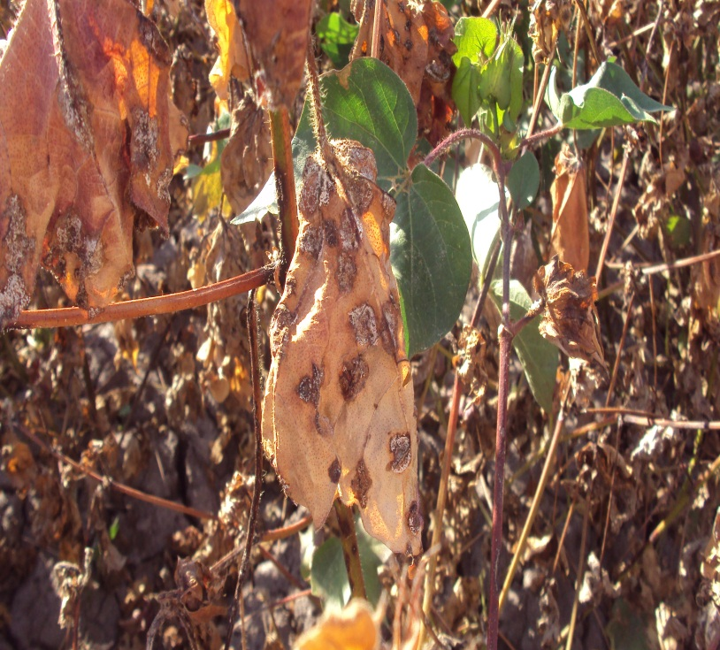
Sintomatología
Enfermedades.-
La acción de microorganismos patógenos (virus, bacterias, hongos y nemátodos) que provoquen alteraciones fisiológicas.
Efectos causados:
Lesiones y pudrición de la raíz.
Amarillamiento, achaparramiento y marchitez.
Destrucción, caída y pudrición de las hojas, flores y frutos.
Destrucción del grano.
Debilitamiento o muerte de la planta.
Notes:
19

Slide 20
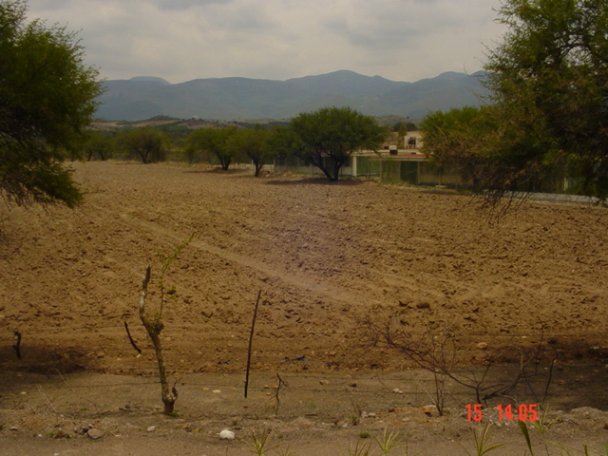
Sintomatología
Imposibilidad de realizar la siembra.-
La acción de fenómenos climatológicos (sequía, exceso de humedad o inundación) que impidan realizar la siembra del cultivo dentro del período autorizado en el programa de aseguramiento.

Slide 21
Sintomatología
Imposibilidad de realizar la siembra.-
Efectos:
  No establecer el cultivo
No se cubrirá el riesgo por:
  Preparación extemporánea del terreno
  Abasto inoportuno de semilla
  Falta de maquinaria para la siembra

Slide 22
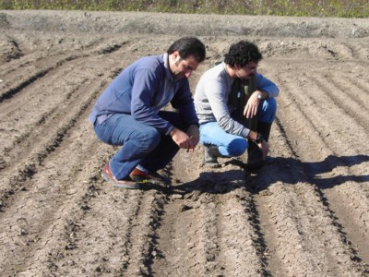
Sintomatología
No nacencia.-
La ocurrencia de precipitación pluvial que impida la germinación de la semilla.
Efectos:
  Pudrición de la semilla
No se cubrirá el riesgo por:
  Humedad deficiente en el suelo
  Manejo deficiente del sistema de riego
  Fallas en la siembra
  Semilla con bajo poder germinativo
  Dosis excesivas de agroquímicos

Slide 23
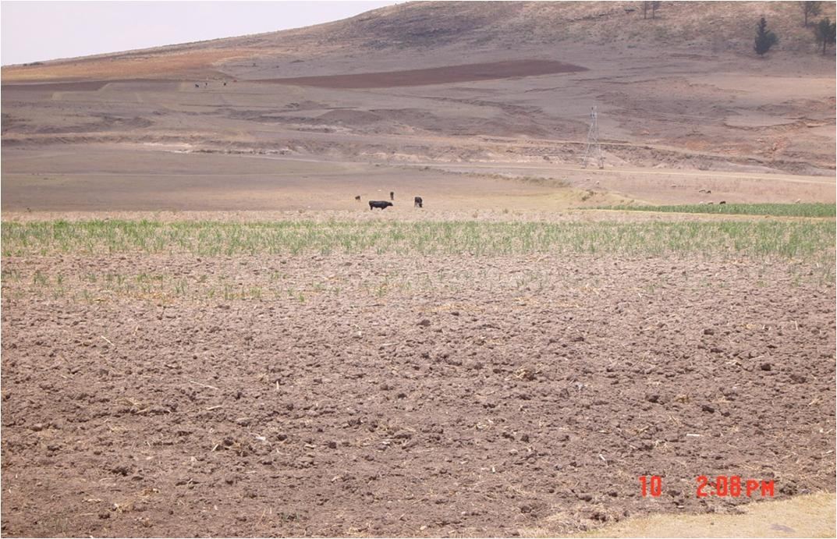

Sintomatología
Taponamiento.-
Endurecimiento o encostramiento de la capa superficial del suelo originada por precipitaciones pluviales y/o la concentración de tierra o arena acarreada por vientos que impida emerger la plántula.

Slide 24
Sintomatología
Taponamiento.-
Efectos:
Estrangulamiento y muerte de la plántula
No emergencia del cultivo
No se cubrirá el riesgo por:
Deficiente nivelación del terreno que provoque acumulación de agua en áreas de riego.

